Slide 1
Maatschappelijke zorg…
Ethiek…dilemma’s
Les 1.

Slide 2
Ethiek…
Wat is ethiek?
Ethiek is nadenken over goed handelen.
Centraal staat de vraag naar wat goed is om te doen in concrete situaties.
Van oudsher is ethiek een onderdeel van de filosofie.

Slide 3
De Griekse wijsgeer Socrates (470-399 v Chr.) geldt als grondlegger van deze discipline.
Het streven naar kennis en wijsheid.
(wetenschappelijke) zoektocht naar de aard van de dingen.
Levensbeschouwing en tracht antwoord te geven op (levens)vragen als: Wat is de zin van het leven?

Slide 4
Ethiek = bepaalde manier van oordelen
Verschillende vormen van oordelen
Empirisch: is het waar of niet (bijv. regent het wel of niet)
Logisch oordelen: geldigheid van de redenering
Normatief oordelen: mag het wel of niet (bijv. Ik vind het niet kunnen dat jij je kind slaat)

Slide 5
Verschillende vormen van normatief oordelen
functioneel oordelen = of iets effectief is (schrijft de pen goed of niet)
conventioneel oordelen = was ‘gewoon’ (iedereen sloeg zijn kinderen dus ik wist niet beter)
juridisch oordelen = op basis van wetgeving (slaan is inmiddels strafbaar)
esthetisch oordelen = ziet er naar uit (bijv. ‘pen is mooi, maar schrijft niet fijn’, ‘mishandeling ziet er naar uit’, mag geen lam slachten omdat het er naar uit ziet’)
moreel oordelen = recht en goed (bijv. ‘slager kan geen goed mens zijn’; ‘waarom brengen we Mozes niet naar de slager en dit schattige lammetje wel?’)

Slide 6
Zou jij iemand kunnen doden?
https://www.quest.nl/test/zou-jij-iemand-kunnen-doden
Niet iedereen kan een moord plegen. Of wel? Ogenschijnlijk gewone mensen kunnen zo een moordenaar worden. Hoe zit het met de moordenaar in jou?
We leggen je tien heftige morele dilemma’s voor die te maken hebben met leven en dood. Deze worden in de filosofie gebruikt om mensen aan het denken te zetten over hun handelen in extreme situaties. Je moet voor elk dilemma de optie kiezen die jij het minst bezwaarlijk vindt.

Slide 9
‘Trolley problem’ / gedachtenexperiment
https://www.youtube.com/watch?v=bOpf6KcWYyw&list=RDbOpf6KcWYyw&start_radio=1&t=7

Slide 10
5 theorieën
(geen oordelende theorieën van goed of fout maar manieren om morele issues te behappen) :
Egoïsme het maximaliseren van mijn eigen welzijn weldoordacht eigenbelang
Utilitarisme het maximaliseren van het TOTALE WELZIJN van de wereld
Deontologie er zijn verplichtingen of verboden (bijvoorbeeld vanuit de traditie, cultuur) die bindend voor je zijn. Je houdt geen rekening met de consequenties als je zo handelt want het ligt vast in je traditie
Rechten ethiek elk moreel subject heeft rechten die niemand mag schenden
Deugd ethiek Deugdethiek stelt het krijgen van een gelukkig en deugdzaam leven als doel voorop. Niet het beter maken van de maatschappij.

Slide 11
Dilemma 1: Vrijheid beperken of niet?
Mag een dochter haar moeder met dementie vastbinden voor een knipbeurt omdat ze bang is dat ze haar anders verwondt met de schaar?

Slide 12
Sta eens stil bij jouw keuze in deze situatie, eerst even los van wat anderen, collega’s, het team en de organisatie vinden.
Bedenk daarbij dat er niet één goede keuze is.
Wat goed is voor de een is niet altijd goed voor de ander.
En professionals kunnen hierover ook verschillend denken en eigen afwegingen hebben om iets te doen of te laten.
Je moet je handelingskeuze wel kunnen verantwoorden.
Daarom is het goed om na te denken over dit soort keuzes en je af te vragen waarom jij vindt dat jouw aanpak bijdraagt aan goede zorg voor deze cliënt.

Slide 13
De eerste student bedenkt minimaal drie argumenten vóór de stelling: een obese patiënt moet geweigerd kunnen worden bij een verzorgingshuis vanwege zijn/haar gewicht. De tweede student bedenkt minimaal drie argumenten tegen. De derde student is de ‘twijfelaar’.
De eerste twee studenten leggen hun argumenten voor aan de twijfelaar. De twijfelaar selecteert van beide studenten het beste argument.
De twijfelaar begint met het presenteren van zijn geselecteerde argumenten aan de hele groep. De groep mag reageren op de argumenten.
Als de overige twijfelaars andere argumenten hebben, presenteren zij deze ook aan de hele groep. Net zolang totdat alle sterke argumenten zijn besproken.
Beantwoord de volgende vraag: is je mening ten aanzien van de stelling veranderd? Leg uit waarom wel of niet.

Slide 14
Eventuele argumenten voor:
Begeleiders en verpleegkundigen kunnen niet veilig werken (het tillen en aankleden van de obese patiënt is te zwaar).
De bedden zijn niet bedacht op iemand van dit gewicht.
Een patiënt moet eerst laten zien dat hij gezonder wil worden, en dan pas mogen ze hem opnemen.

Slide 15
Eventuele argumenten tegen:
Iedereen heeft recht op zorg en ondersteuning.
Je weet niet waarom iemand obees is, misschien is het niet zijn eigen schuld.
Als de obese patiënt niet wordt opgenomen, wie gaat er dan voor hem zorgen? Hij is zorgbehoevend.

Slide 16
Ethiek is een filosofische wetenschap die zich bezig houdt met Moraal.
Moraal gaat over de handelingen en het gedrag die door de maatschappij als wenselijk worden gezien(zeden). Moraal komt van het Latijnse woord moralis.
De moraal geeft dus eigenlijk aan hoe de maatschappij verwacht dat iemand zich gedraagt.
Soms is er sprake van een dubbele moraal.
De moraal is cultuurgebonden, elke cultuur heeft zijn eigen gewenste gedragingen en handelingen.
In de ethiek wordt vaak gediscussieerd over wat nou precies een goede moraal is.
Omdat veel mensen verschillende ideeën hebben over wat wenselijk is, is het lastig om duidelijk vast te stellen wat nou precies de moraal is van een bepaalde samenleving.

Slide 17
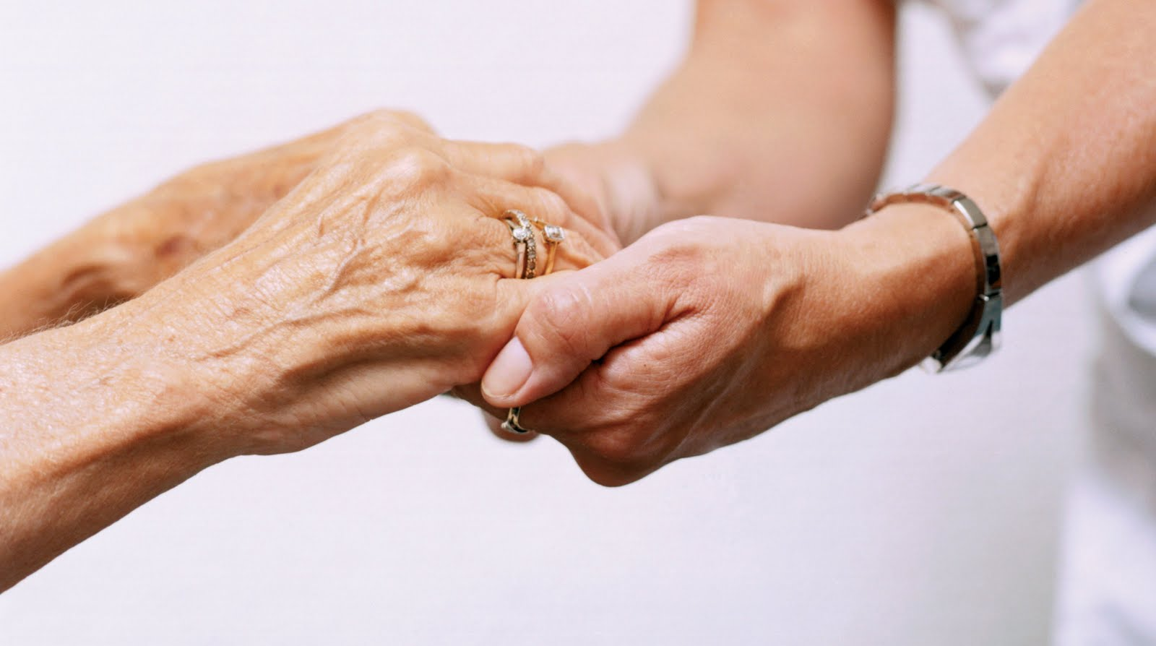
Beginselen zorgethiek
niet schaden
weldoen
autonomie
rechtvaardigheid

Slide 18
Ethiek
Het systematisch nadenken over normen en waarden die in handelings- en beslissituaties een rol spelen.
Daarbij moet een keuze gemaakt worden
Er kleven aan elk alternatief bezwaren -> ethisch dilemma

Slide 19
Ethiek bij doelgroepen
Vrijheidsbeperkende maatregelen
Isoleren / opsluiten / fixeren /
Domotica / rolstoel op rem / deur dementieafdeling op slot
Levensbeëindiging
Euthanasie / zelfdoding
Privacybescherming
Privacy versus gevaar cliënt/omgeving

Slide 20
Ethiek bij doelgroepen
Keuzevrijheid versus draagkracht
Eten, drinken, vrijetijdsbesteding
Kinderwens
Mensen met LVB en kinderwens
Kinderen krijgen én kinderen opvoeden
https://kassa.bnnvara.nl/media/363879
Ongewenst gedrag
Agressie / ongewenste seksuele intimiteiten
Jouw grenzen / ziekte cliënt
https://www.zorgethiek.nu/categorie/casus

Slide 21
…Stappenplan ethisch dilemma…
Stap 1. situatie beschrijving
Stap 2. analyse
Stap 3. afweging keuzes
Stap 4. besluitvorming en evaluatie

Slide 22
Mag je ‘knoeien’ met het dna van baby’s?

Slide 23
Stap 1: situatiebeschrijving
Bij deze stap beschrijf je kort en duidelijk de uitgangssituatie
Wat is de aanleiding voor het dilemma?
Wie zijn de betrokkenen, wat is hun ril?
Wie heeft welk dilemma?
heb je voldoende feitenkennis?
Is het dossier voldoende duidelijk en heb je duidelijk onderscheid gemaakt tussen feitelijke -, normatieve - en subjectieve beweringen?

Slide 24
Stap 2: analyse
wat zijn jouw handelingsmogelijkheden; wat zijn daar de voor- en nadelen van? (let op wettelijke kaders + professionele richtlijnen)
het is belangrijk om al brainstormend zoveel mogelijk handelingsmogelijkheden te inventariseren.
welke waarden en normen spelen een rol in dit dilemma? Voor jou en voor betrokkenen?
welke belangen spelen een rol in dit dilemma? Voor jou en voor betrokkenen?
welke artikelen van de beroepscode spelen een rol in dit dilemma? Wat zeggen ze over dit dilemma? (vaak veel meer dan wordt verondersteld)

Slide 25
Stap 3: afweging keuzes Stap 4: besluitvorming en evaluatie
welke rangorde van waarden & normen en belangen stel je vast?
naar welke beslissing neig je (wat weegt het zwaarst?) en hoe is deze beslissing te verantwoorden?
welke alternatieven zijn er en heb je die voldoende meegewogen?
als het mij zelf betrof, zou ik de oplossing kunnen accepteren? (principe van wederkerigheid / Immanueal Kant: categorisch imperatief ☺ )
zou je andere cliënten op dezelfde wijze behandelen? (principe van gelijkheid)
heb je voldoende overlegd met collega’s? (moreel beraad)
wat is je besluit? Verantwoord je besluit/handelen tegenover de cliënt.

Slide 26
Opdracht vandaag
1 Bedenk welke ethische dilemma’s je privé of tijdens je stage bent tegengekomen. Kies er één uit.
2 Deel de hele groep onder in subgroepjes van vier studenten die ethische dilemma’s hebben gekozen. Zo ontstaat er bijvoorbeeld een groepje ‘euthanasie’, een groepje ‘wel of niet behandelingen’, ‘ongewenst gedrag’, ‘kinderwens’, ‘vrijheid beperkende maatregelen’ enzovoort.
3 Vertel binnen je groepje wanneer je dit ethische dilemma bent tegengekomen.

Slide 27
4 Bedenk samen, aan de hand van jullie eigen ervaringen, een algemeen advies voor jullie soort ethische dilemma’s. Hoe kun je het beste omgaan met dit soort ethische dilemma’s?
Maak hierbij gebruik van het stappenplan.
5 Elk groepje presenteert dit advies aan de hele groep. De groep mag kritische vragen stellen. Zoals: waarom ben je tot die oplossing gekomen?

Slide 28
Veel voorkomede kwesties…
Privacybescherming
Keuzevrijheid vs draagkracht
Ongewenst gedrag.
Lees blz. 320 t/m 323

Slide 29
Kaders van ethische kwesties…
Veel ethische kwesties zijn gekaderd en of geregeld.
Wetgeving
Protocollen richtlijnen
Arbeidsovereenkomst
Beroepsethiek.
Opdracht. Geeft bij de bovenstaande voorbeelden.

Slide 30
Beroepsethiek…
afspraken of ongeschreven regels,
normen en waarden.
die je kunnen helpen te bepalen wat je wel en wat je niet moet doen in situaties waarin het geweten een rol speelt.

Slide 31
Waarom is beroepsethiek zo belangrijk…?
Professioneel handelen
Beschermen van privacy (cliënten)
Loyaliteit
Aanspraken op gewenst en ongewenst gedrag
Vakkennis.
Respectvol bejegening.

